Slide 1

高校二手书交易app开发初步方案

Slide 2

1
第一部分 项目实施可行性
2
第二部分 产品定位及目标
3
第三部分 产品内容策划
4
第四部分 技术解决方案
5
第五部分 推广计划
6
第六部分 运营计划书

Slide 3

1
第一部分
项目实施可行性

Slide 4
项目实施可行性
背景
1.随着社会发展，越来越多人关注环保，关注低碳，关注再次利用
2.互连网提供了丰富的平台
市场分析
1.需求客观条件
新书价格高，教辅类书使用时间短，二手书备受青睐
2.供给客观条件
宿舍空间有限，转卖是闲置书的第一”出路”
学生党经济拮据，能赚一点是一点
行业分析
二手交易市场（如咸鱼）像雨后春笋般涌现，但相较于价格低廉的二手书，昂贵的运费让人望而却步，网购二手书质量难以保证

Slide 5
2
第二部分
产品定位及目标

Slide 6
产品定位及目标
1.App定位 建立高校二手书交易系统，并创建对应数据库系统，帮助校内学生便捷地进行二手书交易。主要有建立用户数据库、平台数基数据库，发布、搜索二手书，聊天功能，提倡面交。
2.用户群分析
面向用户主要是在校学生以及毕业校友，保证书源可靠。因为校内每届学生使用的书籍大体相同，高年级可以把用过的教辅书等低价卖给低年级，书上的笔记也算是一种“福利”，算是知识的传承和朋辈教育。

Slide 7
3
第三部分
产品内容策划

Slide 8
产品内容策划
1.应用流程规划 a.卖书流程 用户创建商品项目->用户填写商品详情饼发布商品
b.买书流程 用户浏览商品->点击商品链接->向发布者发送购买意向
c.搜索功能 用户可以通过关键词搜索相关商品
d.聊天功能 购买者可以私聊卖家，约定交易方式
e.个人主页功能 用户可以查看卖家个人主页，了解卖家个人信息，交易记录 2. 设计与测试
设计规范
a.尽量降低耦合度
b.按照功能分模块完成
测试规范
3.开发日程表
采用迭代式开发，第11周前完成发布、搜索功能，后续完成聊天，登录，认证等其他功能

Slide 9
4
第四部分
技术解决方案

Slide 10
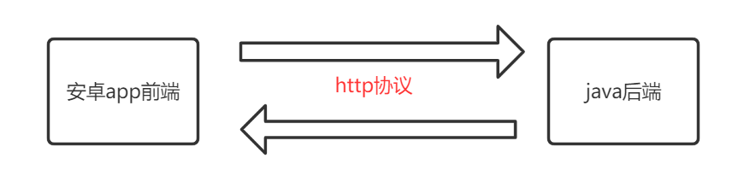
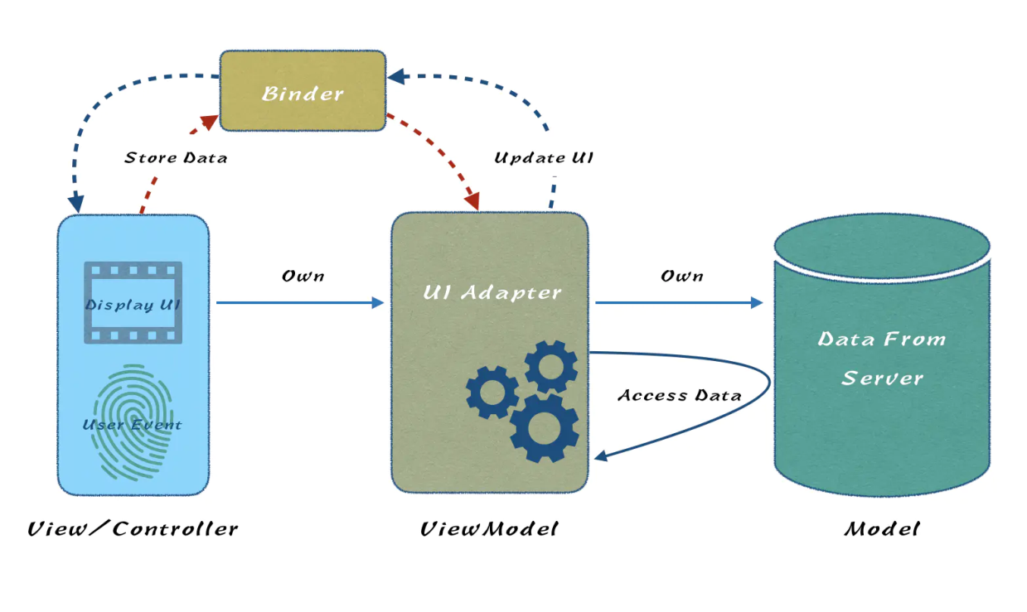
技术解决方案
总体架构——C/S模式
1.前端架构
以先实现，再解耦为原则。尝试使用MVVM模式
使用okhttp和retrofit与服务器通信 2.后端架构
Servlet+DAO+html+mysql
使用MVC模式

Slide 11
5
第五部分
推广计划

Slide 12
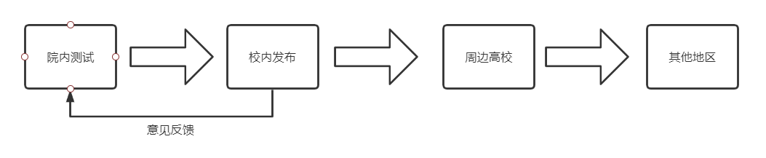
推广计划
用户注册采用邀请制，前期在本学院内测使用并收集反馈，根据反馈对app进行完善。并逐步开放注册，期望能在华师内部流行，良好运营。后期，开始在周边高校试运营，期望在不同城市形成可靠的二手书交易圈。

Slide 13
6
第六部分
运营计划

Slide 14
运营计划
产品对普通用户提供免费服务，商业运营模式如下：
广告服务。主要广告内容是各大电商的图书推广，本产品根据用户的位置和需求信息对其投放精准的广告投送，并向企业收取一定的广告费用，作为运营用途。
收取佣金优先推广，支付少量佣金可以增加商品曝光度，满足客户使用钞能力的需求。
品牌营收平台发展到一定阶段，可以根据用户需求，出售品牌周边礼品，包括挂件、镜子、印章、文具等文创产品，品牌周边具有特色，且可以伴随平台活动时送出，扩大平台知名度。

Slide 15
感谢聆听

